Slide 1

LACAM
Knowledge Acquisition & Machine Learning Lab
CORSO DI LAUREA IN INFORMATICA
Estensione delle funzionalità di una piattaforma di Social Network Analysis e Content Analytics
Relatori:
Prof. Pasquale Lops
Prof. Cataldo Musto
Laureando:
Davide Savino Volpicella
Notes:
Buonasera, sono Davide Volpicella e ringrazio la commissione per la parola data. E ringrazio i miei relatori, il professor Pasquale lops e il professor cataldo musto
Il mio lavoro di tesi ha riguardato l’estensione di una piattaforma di Social Network Analysis e Content Analytics.
Prima di descrivere nel dettaglio la piattaforma, è necessario motivare quali sono state le esigenze e motivazioni che hanno portato allo sviluppo dell’applicazione.

Slide 2




Contesto
Capire la direzione di un dibattito
DATA
IS THE NEW OIL
Con i dati presenti in rete si possono effettuare diverse operazioni:
Verificare l’andamento di un prodotto
Capire se le azioni di un personaggio sono state gradite
Notes:
I dati che sono presenti in rete rappresentano oggi il nuovo petrolio; infatti, attraverso le informazioni che si possono ottenere, è possible:
Comprendere come un prodotto lanciato sul mercato è stato percepito dagli utenti che lo hanno acquistato;
Capire la direzione di un dibattito presente in rete su specifiche tematiche e argomenti;
Capire se le azioni di un personaggio pubblico sono state gradite o meno.

Slide 3
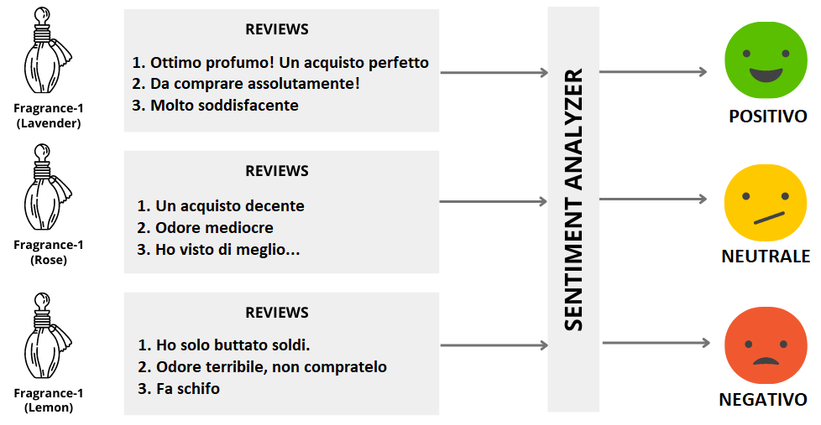
Contesto
SENTIMENT ANALYSIS
Notes:
Con i dati presenti sui social, è possibile effettuare diversi tipo di analisi, tra cui la sentiment analysis.
La sentiment analysis è un operazione che sfrutta tecniche di natural language processing e data mining e consente di estrarre da un contenuto pubblicato in rete la corrispettiva emozione e di classificarla secondo una polarità,
Che può essere positivo, negativo o neutrale.
Ma perché può essere utile effettuare questo tipo di analisi?
Ad esempio, le aziende che sfruttano la sentiment analysis possono monitorare il sentiment espresso dai propri clienti in tempo reale e, in caso di post negativi, le aziende possono subito procedere con una strategia di marketing che risolva il problema.
Vista l’importanza di analizzare i dati presenti sui social, sono stati realizzati due tools in grado di farlo: Italian Tweets Analyzer e CrowdPulse.

Slide 4


Italian Tweets Analyzer
Richiesta dati
Salvataggio dei dati nel Database
Elaborazione dei dati salvati
Salvataggio dei risultati
Notes:
ITA è un programma realizzato con Python che si interfaccia con il social media Twitter e consente di:
Effettuare una richiesta di dati a Twitter;
Salvare i dati all’interno di un database;
Elaborare i dati salvati;
Salvare i risultati ottenuti all’interno del database.

Slide 5


Richiesta dati
search: keyword: Pasquetta user: GiorgiaMeloni hashtag: filter_images: lang: it n_results: 10 all_tweets: False time: start_time: end_time: geo: place: place_country: bounding_box: point_radius: longitude: latitude: radius: filter_retweet: True
Richiesta HTTP
1
2
Notes:
Per poter richiedere i dati (tweet) presenti su Twitter, è necessario effettuare una richiesta http e definire una query in cui si specificano i post che si vogliono ottenere.
La query viene definita all’interno di un file di configurazione JSON in cui è possibile indicare diversi parametri, tra cui:
L’username: indicando l’username sarà possibile, infatti, ritrovare i tweets pubblicati dalla persona indicata;
Keyword: campo in cui è possibile indicare una parola chiave. Tutti i tweet che presentano la parola chiave indicata verranno ritrovati;
Time: campo in cui è possibile indicare un range temporale, specificando questo campo verranno ritrovati quei tweet pubblicati nel range specificato.

Slide 6
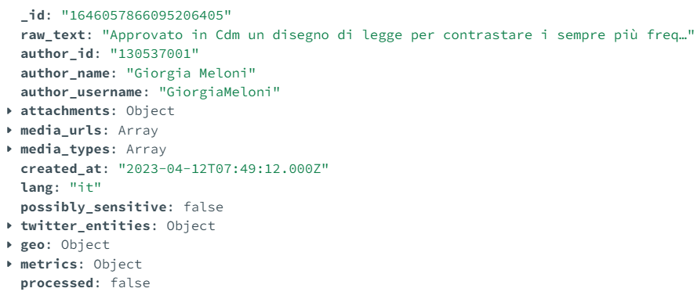

Salvataggio dei tweets
Notes:
Una volta che i tweets vengono ritrovati, vengono salvati all’interno di un database, ovvero MongoDB. La scelta di MongoDB come database è dovuta dal fatto che l’API di Twitter utilizza il formato JSON per comunicare con applicazioni di terze parti.

Slide 7
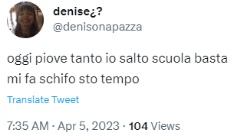


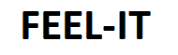
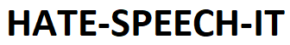
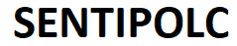
Elaborazione dei tweets:
Sentiment Analysis
POSITIVE
NEUTRAL
NEGATIVE
POSITIVE
NEUTRAL
NEGATIVE
JOY
FEAR
SADNESS
ANGER
ACCEPTABLE
INAPPROPRIATE
OFFENSIVE
VIOLENT
Notes:
Una volta che i tweets sono stati salvati all’interno del database, è possibile elaborarli in diversi, modi.
In ITA sono integrati tre modelli in grado di effettuare sentiment analysis di un un tweet, ovvero: SENTIPOLC, Feel-it e hate-speech-it.
SENTIPOLC: è un modello in grado di classificare il testo che riceve in input in tre polarità diverse: positivo negativo e neutrale.
Feel-it è un classificatore in grado di classificare il testo nelle quattro emozioni principali, che sono: rabbia, paura, gioia e tristezza. Inoltre, anche questo modello è in grado di effettuare sentiment analysis; dunque, anch’esso è in grado di indicare se un testo risulta essere positivo, negativo o neutrale.
Hate-speech-it: modello in grado di indicare il livello di hate speech presente in un testo. I labels utilizzati da questo modello sono: accettabile, inappropriato, offensivo e violento.

Slide 8
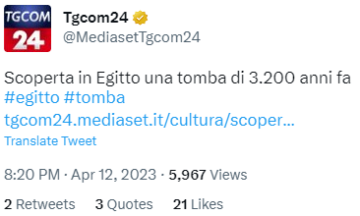

Elaborazione dei tweets:
Text Classification
News
Instruction
Legal
Information
Opinion/Argumentation
Promotion
Forum
Prose/Lyrical
Other
RoBERTa
Notes:
Oltre ad effettuare classificazioni di tipo sentiment, ITA permette anche di classificare la tipologia di testo presente all’interno di un tweet.
Per farlo, viene utilizzato un modello chiamato Roberta, il quale è in grado di determinare se un testo rappresenta una notizia, delle informazioni legali, una sponsorizzazione, etc.

Slide 9

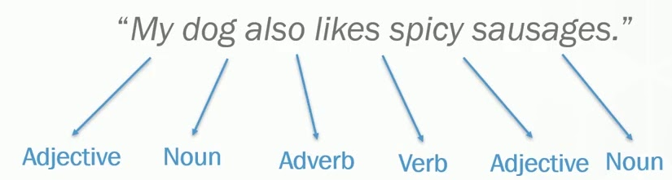
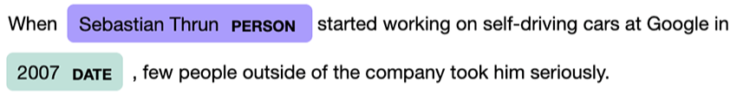
Elaborazione dei tweets:
NLP
Part of Speech Tagging
Naming Entities
Notes:
Con ITA è possibile anche effettuare operazioni di Natural Language Processing sul testo presente nei tweet. Per farlo, viene utilizzata la libreria spacy, una libreria presente su Python che consente l’elaborazione avanzata del linguaggio naturale.
Le funzionalità di spacy che vengono utilizzate sono:
Part of speech Tagging: processo di marcatura di una parola presente nel testo ad una particolare parte del discorso. In altre parole, il tagging POS è il processo di identificazione di una parola come nomi, pronomi, verbi, aggettivi, ecc.
Naming entities: processo che consente di identificare le entità presenti all’interno di un testo e riconoscerne la categoria (persona, paese, ecc);

Slide 10

Elaborazione dei tweets:
Entity Linking
2
TagMe
https://it.wikipedia.org/wiki/Pasta_alla_Carbonara
ENTITA’:
Pasta alla carbonara
Lazio
Molise
Campania
https://it.wikipedia.org/wiki/Lazio
https://it.wikipedia.org/wiki/Molise
https://it.wikipedia.org/wiki/Campania
Notes:
Con Entity Linking si intende quella funzionalità che assegna un’identità univoca ad un’entità menzionata all’interno di un testo.
Per effettuare questo tipo di operazione, viene utilizzata la libreria TagMe.
Questa API consente di ritrovare le entità che sono presenti all’interno di un testo ed inoltre associa ad ogni entità ritrovata la corrispettiva pagina di wikipedia.

Slide 11
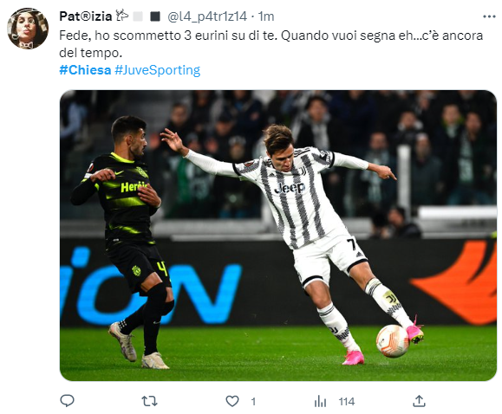
Elaborazione dei tweets:
Image to text
3
Vit-gpt2
Image
captioning
“a soccer player kicking a soccer ball”
Notes:
Oltre all’elaborazione del testo, tramite il software è possibile anche elaborare le immagini che sono presenti all’interno dei tweet.
Infatti, in esso è stato integrato un modello in grato di effettuare image to text, chiamato Vit-gpt2-image-captioning.
Questo modello è in grado di ricevere in input il link di un’immagine e fornisce in output un testo che descrive il contenuto dell’immagine.

Slide 12
Elaborazione dei tweets:
Geocoding
3
Geocoder:
Open Street Map:
Latitudine
Longitudine
Notes:
ITA consente di effettuare la geolocalizzazione dei tweet presenti all’interno del database, utilizzando la libreria geocoder.
Quest’ultima sfrutta il servizio Open Street Map per poter ricavare latitudine e longitudine del luogo in cui i tweet sono stati pubblicati.
Sarà possibile effettuare l’operazione di geocoding solo per quei tweet che contengono nel payload anche la località di origine.

Slide 13
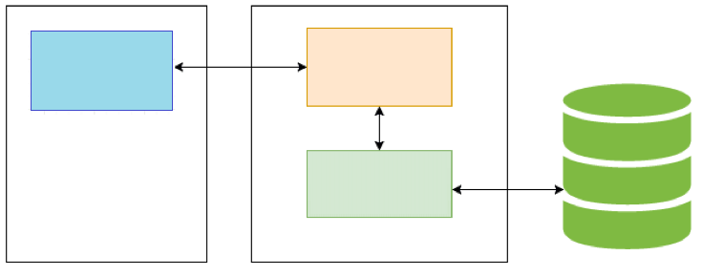

CrowdPulse
3
Front-end
Back-end
React.js
Express.js
MongoDB
HTML, CSS
JavaScript
Node.js
Notes:
CrowdPulse è una piattaforma realizzata per poter visualizzare attraverso grafici e tabelle i dati ottenuti mediante l’elaborazione effettuata ITA.
Essa è stata realizzata seguendo l’architettura detta “Mern Stack”, dove il termine “Mern” deriva dagli strumenti che vengono utilizzati per realizzare il software, che sono:
MongoDB
Express.js
React.js
Node.js

Slide 14



Sperimentazione
Riconoscimento dei tweets
Estrazione
Elaborazione
Visualizzazione
Analisi dei dati ottenuti
Notes:
I due tools possono essere utilizzati in diversi contesti e per dimostrare il loro funzionamento, per questa seduta di laurea sono state effettuate due sperimentazioni.
Le sperimentazioni si compongono delle seguenti fasi principali
Riconoscimento dei tweets: fase in cui vengono riconosciuti i tweet d’odio attraverso un processo di matching con determinate parole (keywords) considerate “sensibili”;
Estrazione: i tweet vengono estratti e salvati localmente.
Elaborazione dei dati: per ogni tweet si individuano: sentiment, genere, hate speech e si effettua l’operazione di image to text nel caso in cui presentano immagini;
Visualizzazione: i dati ottenuti dall’elaborazione vengono visualizzati tramite grafici e tabelle;
Analisi dei dati ottenuti: in base ai risultati visti, possono essere effettuate diverse manovre.
Prima di mostrare i dati ottenuti è importante citare il progetto «Mappa Italiana dell’Intolleranza», in quanto il lavoro di tesi è stato possibile grazie all’integrazione di quest’ultimo.
Tale progetto ha come obiettivo quello di verificare quali sono le forme d’odio prevalenti in italia sulla piattaforma Twitter.

Slide 15
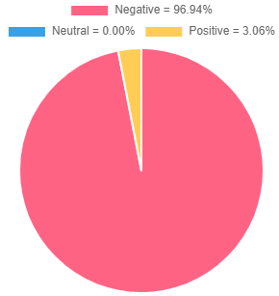
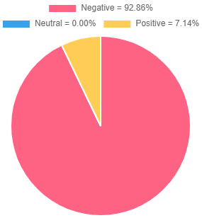
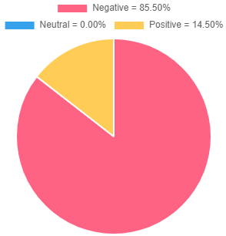
Sperimentazione: Minoranze
3
Tweets ricercati nel periodo 01/01/2023 – 31/03/2023
Keywords utilizzate per la ricerca: 34 per ogni categoria
Misoginia
Omofobia
Xenofobia
Keywords: zocc*la, tr*ia…
Tweets ritrovati: 19.539
Keywords: f*ocio, gay di m*rda…
Tweets ritrovati: 14.882
Keywords: n*gro, t*rrone…
Tweets ritrovati: 25.281
Notes:
Dunque, nella prima sperimentazione sono state considerate tre forme d’odio principali, ovvero: Misoginia, Omofobia, e Xenofobia.
Per poter ricercare i tweets che contengono tali forme d’odio, durante la fase di ricerca si sono utilizzati termini offensivi nei confronti di queste categorie.
Inoltre, i tweets considerati, sono quelli che sono stati pubblicati da inizio gennaio a fine marzo.
Sono stati ritrovati:
19.539 tweets che esprimono odio nei confronti delle donne
25.281 tweets xenofobici;
14.882 tweets omofobi.
Dai grafici è possibile visualizzare quali sono le percentuali di tweets negativi, positivi e neutrali e in questo caso si è riscontrato che il sentiment prevalente è quello negativo.

Slide 16
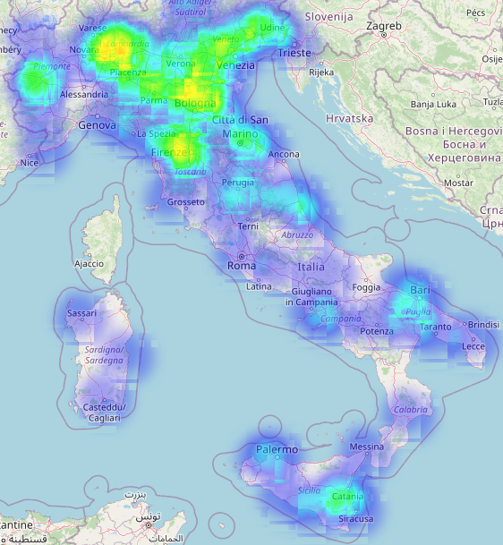
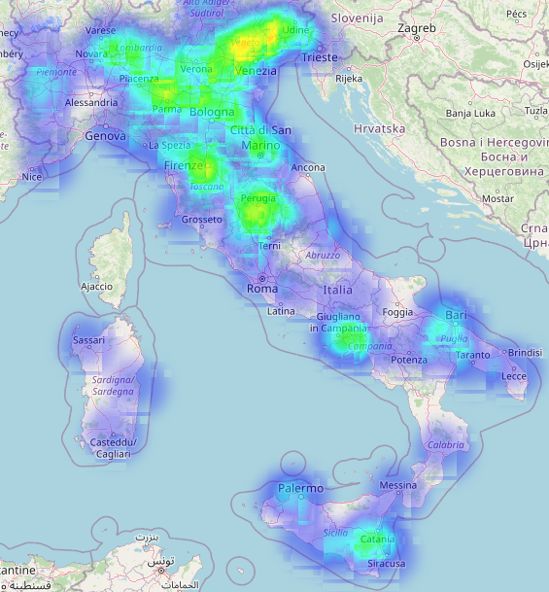
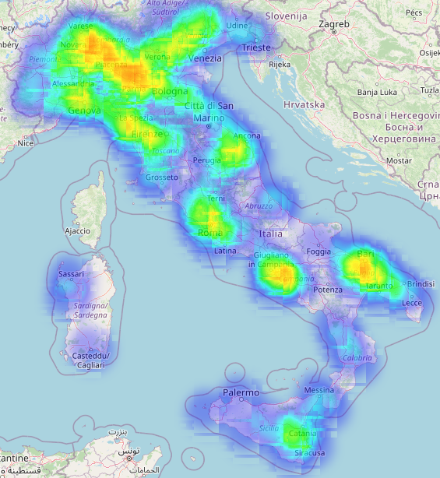
Sperimentazione: Minoranze
Misoginia
Omofobia
Xenofobia
Tweets geolocalizzati: 8.419/19.539
Tweets geolocalizzati: 6.931/14.882
Tweets geolocalizzati: 12.497/25.281
Utile per enti amministrativi e scolastici
Notes:
Inoltre, è possibile visualizzare le aree dove i tweets sono stati pubblicati.
Sulla mappa, infatti appariranno dei colori che rappresenteranno la concentrazione dei tweets sul territorio: i colori più caldi indicano un’alta pubblicazione dei tweets.
Questo tipo di analisi può essere utile per enti amministrativi e scolastici per poter individuare in quali zone di Italia effettuare manovre atte a sensibilizzare la popolazione nei confronti delle minoranze.

Slide 17
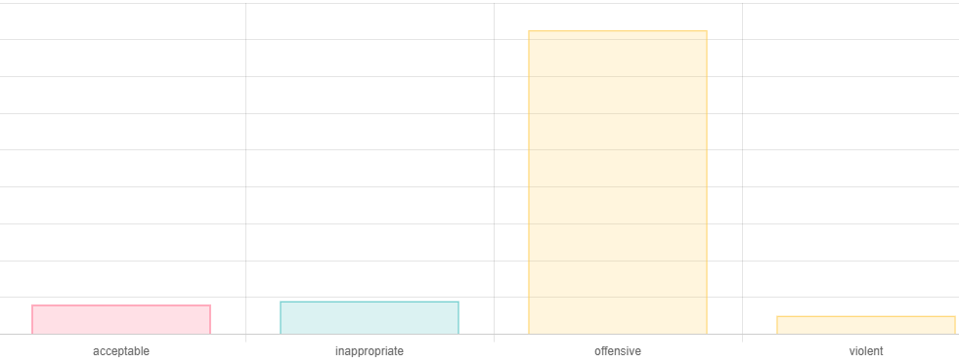
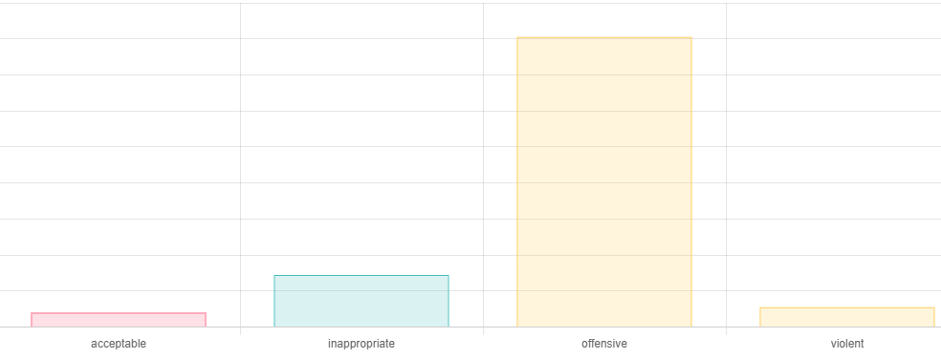
Sperimentazione: conflitto Russo-Ucraino
Tweets ricercati nel periodo 01/01/2023 – 31/03/2023
Tweets contro
Russi
ritrovati: 11.744
Keywords ricercate: 25
Acceptable(8%) Inappropriate(9%) Offensive(55%) Violent(28%)
Tweets contro
Ucraini
ritrovati: 5.898
Keywords ricercate: 25
Acceptable(6%) Inappropriate(12%) Offensive(75%) Violent(7%)
Notes:
La seconda sperimentazione, invece, vuole dimostrare come i due tools possono essere utili anche per analizzare l’opinione pubblica italiana verso un determinato argomento.
In questo caso, si è scelto di considerare il conflitto russo-ucraino.
In questa sperimentazione sono stati ricercati tweets d’odio italiani sia nei confronti dei russi e sia nei confronti degli ucraini pubblicati nel periodo che va’ da inizio gennaio a fine marzo.
In questo caso, si nota una netta distinzione nel numero di tweets ritrovati: quelli d’odio nei confronti dei russi risultano essere il doppio rispetto a quelli d’odio nei confronti degli ucraini.
In questo caso, si riporta quanto ottenuto dal modello di hate speech, dove per entrambe le categorie la maggior parte dei tweets sono offensivi.

Slide 18
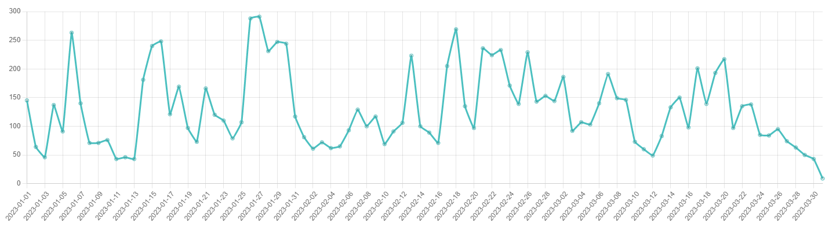
Sperimentazione: conflitto Russo-Ucraino
TimeLine – Tweets d’odio nei confronti dei russi
«Kiev: colpito condominio a Dnipro, salgono a 12 i morti, oltre 60 i feriti»
«Ucraina, bombardamento russo a Kostiantynivk: 3 morti e 14 feriti»
Notes:
CrowdPulse permette anche di visualizzare anche come i tweets di una collezione di dati sono distribuiti nel periodo temporale considerato attraverso un grafico
Il grafico riportato mostra l’andamento delle pubblicazioni dei tweets d’odio nei confronti dei russi e i picchi di pubblicazioni si riscontrano maggiormente nelle date
in cui sono avvenuti gli attentati più violenti.

Slide 19
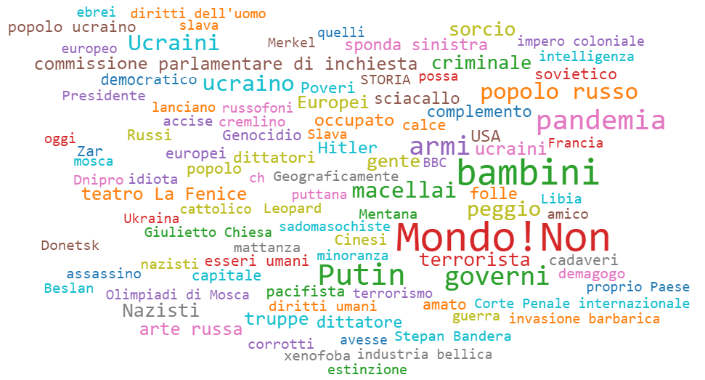
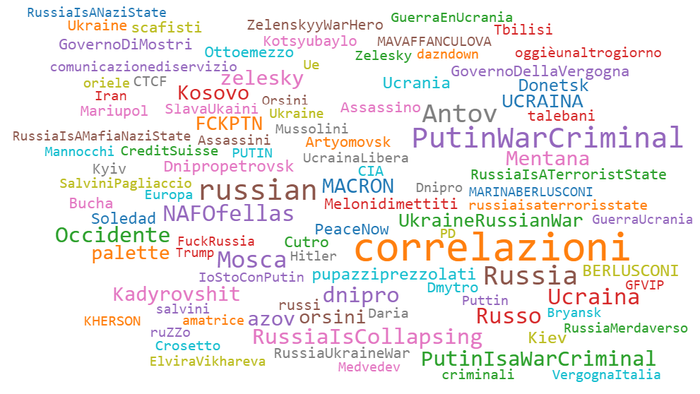
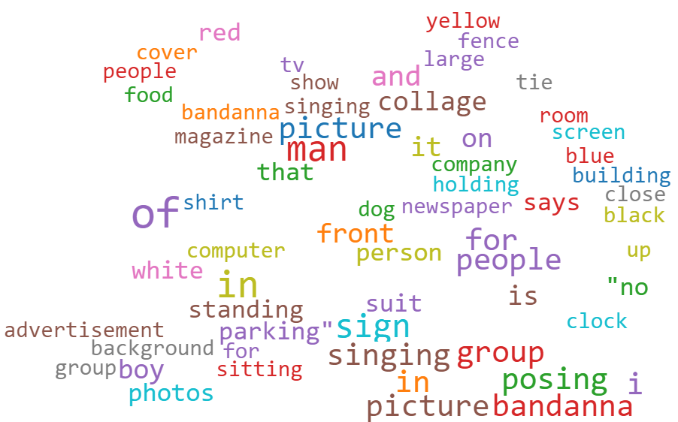
Sperimentazione: conflitto Russo-Ucraino
WordCloud – Tweets d’odio nei confronti dei russi
Tags Hashtags Immagini
Notes:
Inoltre, il software consente di visualizzare in maniera rapida quali sono i termini più utilizzati all’interno dei tweets.
Ciò è possibile farlo mediante la generazione di wordcloud, le quali vengono formulate mediante il contenuto presente all’interno dei tweets.
Ovvero testo, tags, hashtags e immagini.

Slide 20

Sviluppi futuri
Italian Tweets Analyzer
Estensione verso altre piattaforme social
Elaborazione dei media
CrowdPulse
Realizzazione di una sezione di confronto dati
Notes:
I possibili sviluppi futuri che possono essere attuati sui due tools sono diversi,
ad esempio per quanto riguarda ITA si potrebbe estendere il software anche ad altre piattaforme social come Instagram e Facebook,
Inoltre attualmente ITA è in grado di effettuare molte operazioni di elaborazione per il testo, ma poche per i media che possono essere presenti nei Tweet. Dunque, si potrebbero integrare modelli in grado di agire su di essi.
Per quanto riguarda CrowdPulse, si potrebbe realizzare una nuova sezione in cui si mettono a confronto i dati di diverse collezioni, in modo tale da velocizzare il processo di analisi.

Slide 21
LACAM
Knowledge Acquisition & Machine Learning Lab
GRAZIE PER L’ATTENZIONE

